Slide 1
实验四：信号的取样和取样定理
一、实验目的：
1、掌握对连续时间信号进行取样的方法，了解取样信号的频谱的特点；
2、验证取样定理。
二、实验原理：
1、所谓取样信号是对连续时间信号每隔一定的时间抽取一次函数值而得到的一离散时间信号，取样信号f_{s}(t)可以表示成连续时间信号f(t)与取样脉冲序列p(t)的乘积，即
f_{s}(t)=f(t)*p(t)

Slide 2

若取样脉冲序列 p(t)是以T_{s}为周期的窄脉冲串，称为脉
冲取样，T_{s}的倒数f_{s}为取样频率。 则f(t),p(t),f_{s}(t)的波形及其频谱图分别如图4-1,4-2所示：
1
F(jω)
f(t)
ω
-ωm
ωm
0
t
p(t)
p(jω)
Eτωs
τ
…
…
ω
-ωs
ωs
t
0
Ts
fs(t)
Fs(jω)
t
ω
0
图4-1 脉冲取样的时域波形
图4-2 脉冲取样的频谱

Slide 3
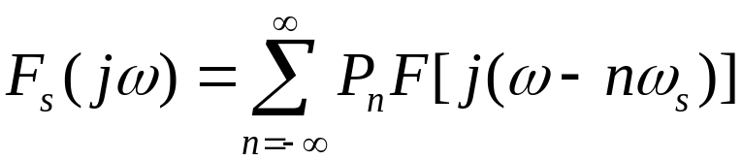
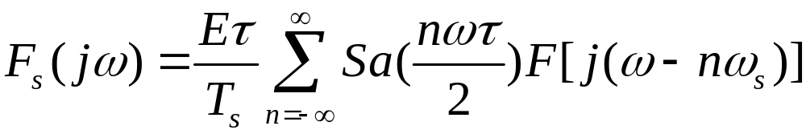
取样信号的频谱F_{s}(jω)与连续信号的频谱F(jω) 的关系为 ：
上式表明，取样信号的频谱F_{s}(jω)是被取样信号的频谱
F(jω) 以取样频率ω_{s}为间隔周期延拓而得到的，在周期延拓过程中幅度被P(n)加权。当取样脉冲p(t)是周期矩形脉冲时，取样信号的频谱为：
2、取样信号在一定的条件下可以恢复出原信号。由取样定理可知，要恢复出原信号首先必须满足f_{s}≥2f_{m}，其中f_{s}为取样频率，f_{m}为原信号的最高频率分量；在满足取样定理的前提下，用一截止频率为f_{c}的低通滤波器滤除取样信号中的高频分量则可得到原信号。

Slide 4
其中：f_{m}≤f_{c}≤f_{s}-f_{m}
当取样频率不满足取样定理，即f_{s}≤2f_{m}时，取样信号的频谱会发生混叠，如图4-3所示：
此时，原信号无法恢复。
然而，仅包含有限频率的信号极少，而包含较多频率的信号即使在满足取样定理时，恢复后发生失真亦是难免的。
Fs(jω)
-ωs
ωs
．
．
．
．
ω
-ωm
ωm
图4-3 频谱的混叠

Slide 5
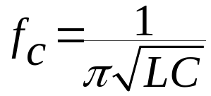
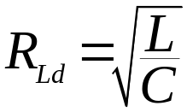
3、为了实现对连续信号的取样和取样信号的复原，可以采用图4-4的方案。
前置低通滤波器用来防止原信号频谱过宽而造成取样后
信号频谱的混叠，如果实验中采用的信号的频带较窄，则可
不用此滤波器；取样器有多种实现电路，本实验中采用运算
放大器组成模拟乘法器；恢复滤波器为一低通滤波器，可用
有源的也可用无源的，本实验中采用简单的π型ＬＣ低通滤
波器，如图4-5所示：
其截止频率 ，标称特性阻抗 ，若给定
f(t)
fs(t)
恢复滤波器
f′(t)
前置低通滤波器
取样器
p(t)
图4-4 信号的取样与恢复

Slide 6

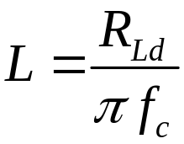
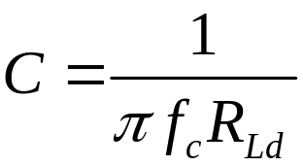
和 就可按下式计算出元件的数值。
L
C/2
C/2
图4-5 π型低通滤波器
三、实验前预习内容：
1、若连续时间信号为5KHZ的正弦波，取样脉冲p(t)为Ts=40us的窄脉冲，试求出取样信号fs(t)的频谱；

Slide 7
2、设计一π型低通滤波器，截止频率为5KHZ,R_{Ld}为2KΩ；
3、若连续时间信号取频率为1kHZ的三角波，计算其有效的频带宽度。该信号经重复频率为f_{s}的周期脉冲取样后，若希望通过低通滤波器后的信号失真较小，则取样频率和低通滤波器的截止频率应分别取多少？试设计一满足上述要求的低通滤波器。
四、实验原理图：
稳压电源
L1
1
+15v
LPFi
1
LPFO[f’(t)]
-15v
K1
f(t)
K2
3
fs(t)
2
L2
2
示波器
信号源
p(t)
5
8
6
C/2
C/2
CH
Gnd
Gnd

Slide 8
五、实验内容：
1、观察取样信号的波形：
(1)、将信号源的一路输出调为三角波作为被取样信号，频率调为500HZ，另一路调为窄脉冲，频率调为1KHZ；
(2)、按原理图将两路信号分别加到实验板上的f(t)及 p(t)端，用示波器同使观察f(t),f_{s}(t)的波形；
(3)、将窄脉冲的频率（取样频率）改变为3KHZ，6KHZ再次观察f(t),f_{s}(t)的波形。
2 、验证取样定理与信号恢复：
首先将原理图中的开关K1，K2接1，然后进行下面的操作；
(1)、将信号源输出的三角波频率调为1KHZ，取样频率
调为3KHZ，并将取样信号fs(t)接低通滤波器的输入端
(LPF_{i}), 示波器接LPF_{O}端，观察恢复后的波形；

Slide 9
(2)、将取样频率调为6KHZ，其他条件不变，观察恢复
后的波形；
(3)、将取样频率调为12KHZ，其他条件不变，观察恢复
后的波形；
将原理图中的开关K1，K2接2，然后重复(1)至(3)的操作。
六、实验设备：
1、双踪示波器 1台
2、函数发生器 1台
3、稳压电源 1台
4、实验板 1块

Slide 10
七、实验报告要求：
1、绘出实验内容（1）中的f(t)和fs(t)的波形；
2、绘出实验内容（2）中三种不同取样频率下的f(t)和
f’(t)的波形；比较后得出结论。

